Slide 1
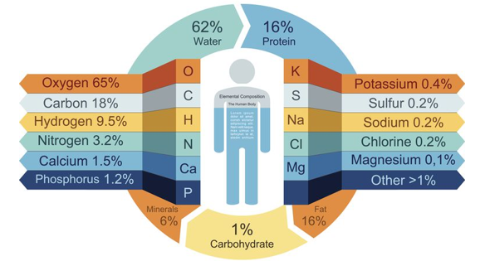
Các nguyên tố tạo nên cơ thể người
Oxygen, Carbon, hydrogen, nitrogen,… là các nguyên tố hóa học tạo nên cơ thể người.
Nguyên tố hóa học là gì?

Slide 2
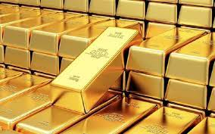
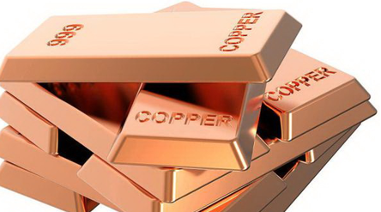
TIẾT 14, 15, 16 – BÀI 3: NGUYÊN TỐ HÓA HỌC
I. NGUYÊN TỐ HÓA HỌC
- Các nguyên tử có cùng số proton trong hạt nhân đều thuộc cùng một nguyên tố hóa học. Số (p) trong hạt nhân chính là số hiệu nguyên tử (Z). Mỗi nguyên tố hóa học chỉ có duy nhất một số hiệu nguyên tử.
- VD: Oxygen trong tự nhiên chứa các nguyên tử oxygen cùng có 8p nhưng số n có thể là (8n, 9n, 10n).

Slide 3
TIẾT 14, 15, 16 – BÀI 3: NGUYÊN TỐ HÓA HỌC
I. NGUYÊN TỐ HÓA HỌC
Cho các tấm thẻ chứa các thông tin sau A(p,n). Các nguyên tử nào được xếp vào cùng 1 nguyên tố?
A (1,0)
X (20,20)
G (6,6)
L (6, 8)
Z (19,21)
R (8,9)
Q (8,8)
D (1,1)
T (8,10)
E (1,2)
M (7,7)
Y (19,20)

Slide 4
TIẾT 14, 15, 16 – BÀI 3: NGUYÊN TỐ HÓA HỌC
I. NGUYÊN TỐ HÓA HỌC
Cho các tấm thẻ chứa các thông tin sau A(p,n). Các nguyên tử nào được xếp vào cùng 1 nguyên tố?
A (1,0)
G (6,6)
M (7,7)
R (8,9)
Z (19,21)
E (1,2)
L (6, 8)
Nitrogen
Q (8,8)
Y (19,20)
X (20,20)
D (1,1)
T (8,10)
Calcium
Hydrogen
Carbon
Oxygen
Potassium

Slide 5

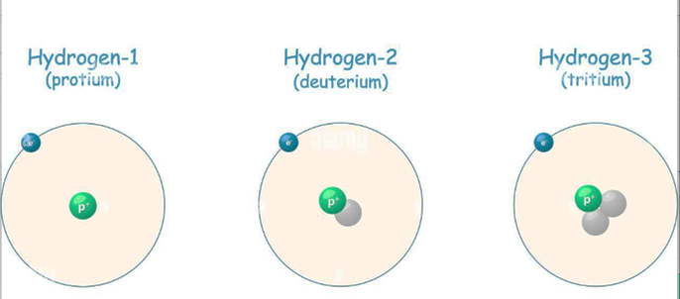
1. Trong tự nhiên, có một số loại nguyên tử mà trong hạt nhân cùng có một proton nhưng có thể có số neutron khác nhau: không có neutron, có một hoặc hai neutron. Hãy giải thích tại sao các loại nguyên tử này đều thuộc về một nguyên tố hóa học.
Vì các nguyên tử này đều có 1 proton trong hạt nhân
2. Số hiệu nguyên tử oxygen là 8. Số proton trong hạt nhân nguyên tử của nguyên tố oxygen là bao nhiêu?
8 proton (vì số hiệu nguyên tử bằng số proton)

Slide 6
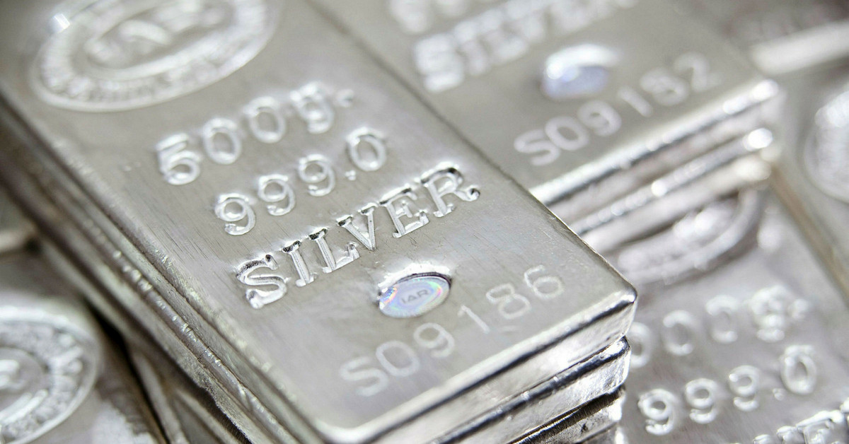
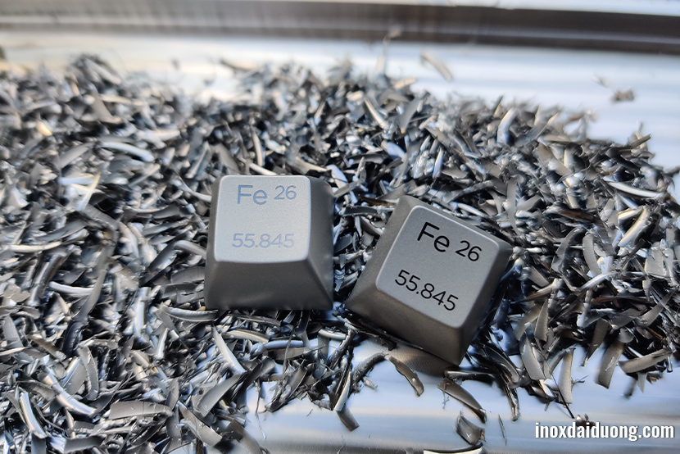
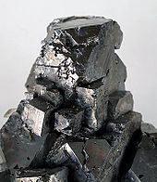
TIẾT 14, 15, 16 – BÀI 3: NGUYÊN TỐ HÓA HỌC
II. TÊN GỌI VÀ KÍ HIỆU CỦA NGUYÊN TỐ HÓA HỌC
1. Tên gọi của nguyên tố hóa học
Vàng (Gold)
Bạc (Silver)
Đồng (Copper)
Sắt (Iron)
Chì (Lead)
Ngày nay, tên gọi của các nguyên tố được quy định dùng thống nhất trên toàn thế giới theo IUPAC (liên minh quốc tế về hóa học cơ bản và hóa học ứng dụng).

Slide 7
TIẾT 14, 15, 16 – BÀI 3: NGUYÊN TỐ HÓA HỌC
II. TÊN GỌI VÀ KÍ HIỆU CỦA NGUYÊN TỐ HÓA HỌC
2. Kí hiệu của nguyên tố hóa học
- Mỗi nguyên tố hóa học có một kí hiệu hóa học riêng xuất phát từ tên gọi theo IUPAC.
- Kí hiệu hóa học (KHHH) được thống nhất trên toàn thế giới.
- KHHH gồm một hoặc hai chữ cái có trong tên gọi của nguyên tố, trong đó chữ cái đầu được viết in hoa.
-Ví dụ:
1
H
Hydrogen
8
O
Oxygen
20
Ca
Calcium
13
Al
Aluminium
- Một số nguyên tố hóa học không xuất phát từ tên gọi theo IUPAC mà xuất phát từ tên Latin của nguyên tố.
-Ví dụ:
11
Na
Sodium
(Natrium)
26
Fe
Iron
(Ferrum)
29
Cu
Copper
(Cuprum)
19
K
Potassium
(Kalium)

Slide 8
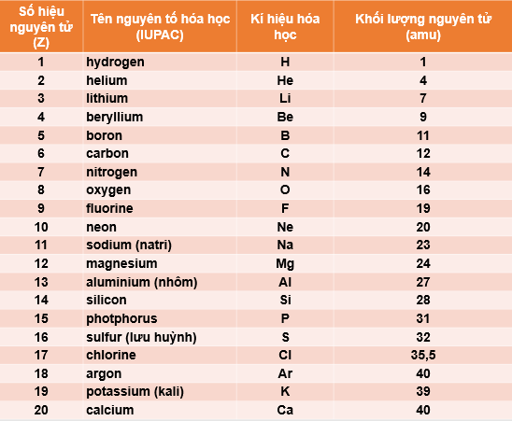

Slide 9

NHANH NHƯ CHỚP
Cho biết tên gọi và khối lượng nguyên tử của nguyên tố dưới đây?
C
Carbon
12

Slide 10
NHANH NHƯ CHỚP
Cho biết tên gọi và khối lượng nguyên tử của nguyên tố dưới đây?
Na
Sodium
23

Slide 11
NHANH NHƯ CHỚP
Cho biết kí hiệu hóa học và khối lượng nguyên tử của nguyên tố dưới đây?
Calcium
Ca
40

Slide 12
NHANH NHƯ CHỚP
Cho biết tên gọi và kí hiệu hóa học của nguyên tố có khối lượng nguyên tử dưới đây?
14
Nitrogen
N

Slide 13
NHANH NHƯ CHỚP
Cho biết kí hiệu hóa học và khối lượng nguyên tử của nguyên tố dưới đây?
Oxygen
O
16

Slide 14
NHANH NHƯ CHỚP
Cho biết tên gọi và kí hiệu hóa học của nguyên tố có khối lượng nguyên tử dưới đây?
35,5
Chlorine
Cl

Slide 15
NHANH NHƯ CHỚP
Cho biết kí hiệu hóa học và khối lượng nguyên tử của nguyên tố dưới đây?
Sulfur
S
32

Slide 16
NHANH NHƯ CHỚP
Cho biết tên gọi và kí hiệu hóa học của nguyên tố có khối lượng nguyên tử dưới đây?
1
Hydrogen
H

Slide 17
NHANH NHƯ CHỚP
Cho biết tên gọi và khối lượng nguyên tử của nguyên tố dưới đây?
He
Helium
4

Slide 18
NHANH NHƯ CHỚP
Cho biết kí hiệu hóa học và khối lượng nguyên tử của nguyên tố dưới đây?
Magnesium
Mg
24

Slide 19
BÀI TẬP VẬN DỤNG
Câu 1: Đồng (copper) và carbon là các
A. hợp chất.
B. hỗn hợp.
C. nguyên tử thuộc cùng nguyên tố hóa học.
D. nguyên tố hóa học.

Slide 20
BÀI TẬP VẬN DỤNG
Câu 2: Kí hiệu nào sau đây là kí hiệu hóa học của nguyên tố magnesium?
A. MG. B. Mg.
C. mg. D. mG.

Slide 21
BÀI TẬP VẬN DỤNG
Câu 3: Đến nay con người đã tìm ra bao nhiêu nguyên tố hóa học?
A. 118.
B. 94.
C. 20.
D. 1000 000.

Slide 22
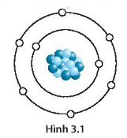
BÀI TẬP VẬN DỤNG
Câu 4: Hình 3.1 mô tả một nguyên tử oxygen:
a) Hãy điền số thích hợp vào chỗ trống để hoàn thiện các câu sau:
- Số hiệu nguyên tử (số proton) của nguyên tố oxygen là ..?..
- Khối lượng nguyên tử oxygen được mô tả ở hình vẽ là ..?..
b) Một nguyên tử oxygen có 10 neutron. Khối lượng nguyên tử oxygen đó bằng bao nhiêu?

Slide 23
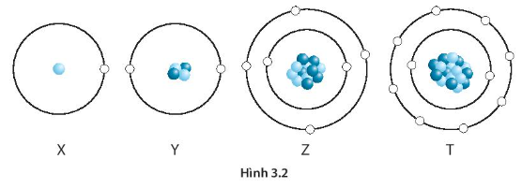
BÀI TẬP VẬN DỤNG
Câu 5: Hình 3.2 mô tả các nguyên tử X, Y, Z và T:
Hãy sử dụng Bảng 3.1 trang 21 SGK và cho biết các nguyên tử X, Y, Z, T thuộc các nguyên tố hóa học nào. Các nguyên tử nào có cùng số lớp electron?

Slide 24
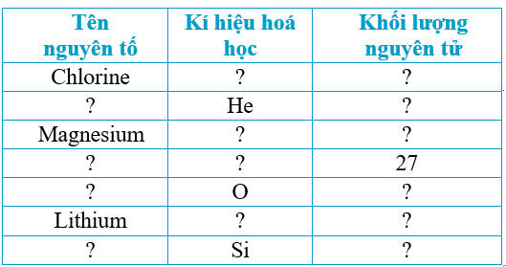
BÀI TẬP VẬN DỤNG
Câu 6: Hoàn thành bảng sau

Slide 25
BÀI TẬP VẬN DỤNG
Câu 7: Hoàn thành bảng sau
Nguyên tố | Khối lượng nguyên tử | Số hiệu nguyên tử | Số proton | Số neutron | Số electron | Sự sắp xếp electron ở vỏ nguyên tử
P | 14 | 7
Q | 23 | 11
R | 40 | 20 |  |  |  | 2, 8, 8, 2

Slide 26
HOÀN THÀNH TẠI NHÀ
Lấy hộp sữa, đồ dùng học tập mà em có. Quan sát, thực hiện các yêu cầu sau
Hãy đọc tên những nguyên tố hóa học mà em biết trong các đồ vật trên.
Viết kí hiệu hóa học và nêu một số ứng dụng của những nguyên tố hóa học đó
Tên sản phẩm | Tên nguyên tố, KHHH | Vai trò của NTHH đối với cơ thể

